Slide 1
視覚刺激により誘発される瞳孔径変化を用いた個人識別手法

Slide 2
はじめに
2
背景
VRデバイスの普及により，利用者のプライバシ保護が重要な課題として顕在化し、安全かつ低負担な認証方式が求められている
既存研究
非VRデバイス：PIN・パターンロック・指紋認証・顔認証等
VRデバイス：知人顔と他人顔の提示による事象関連瞳孔反応を用いた手法等
課題
非VR向け認証はVR環境にそのまま移植できず，操作性・安全性の観点で制約される
生体・行動センサを用いる手法は追加ハードウェアの実装コストが高く普及が困難

Slide 3
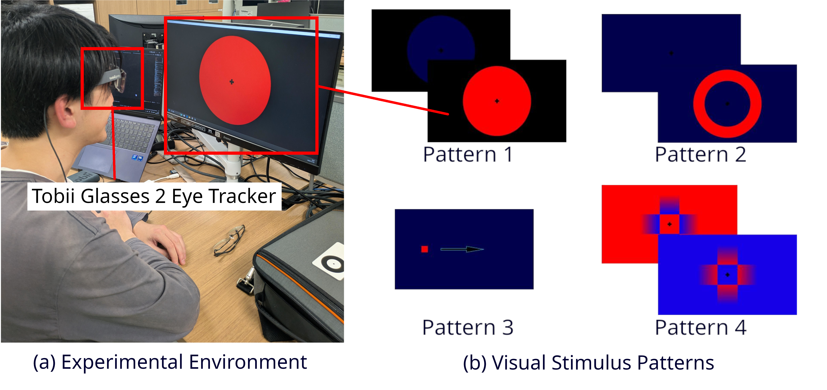
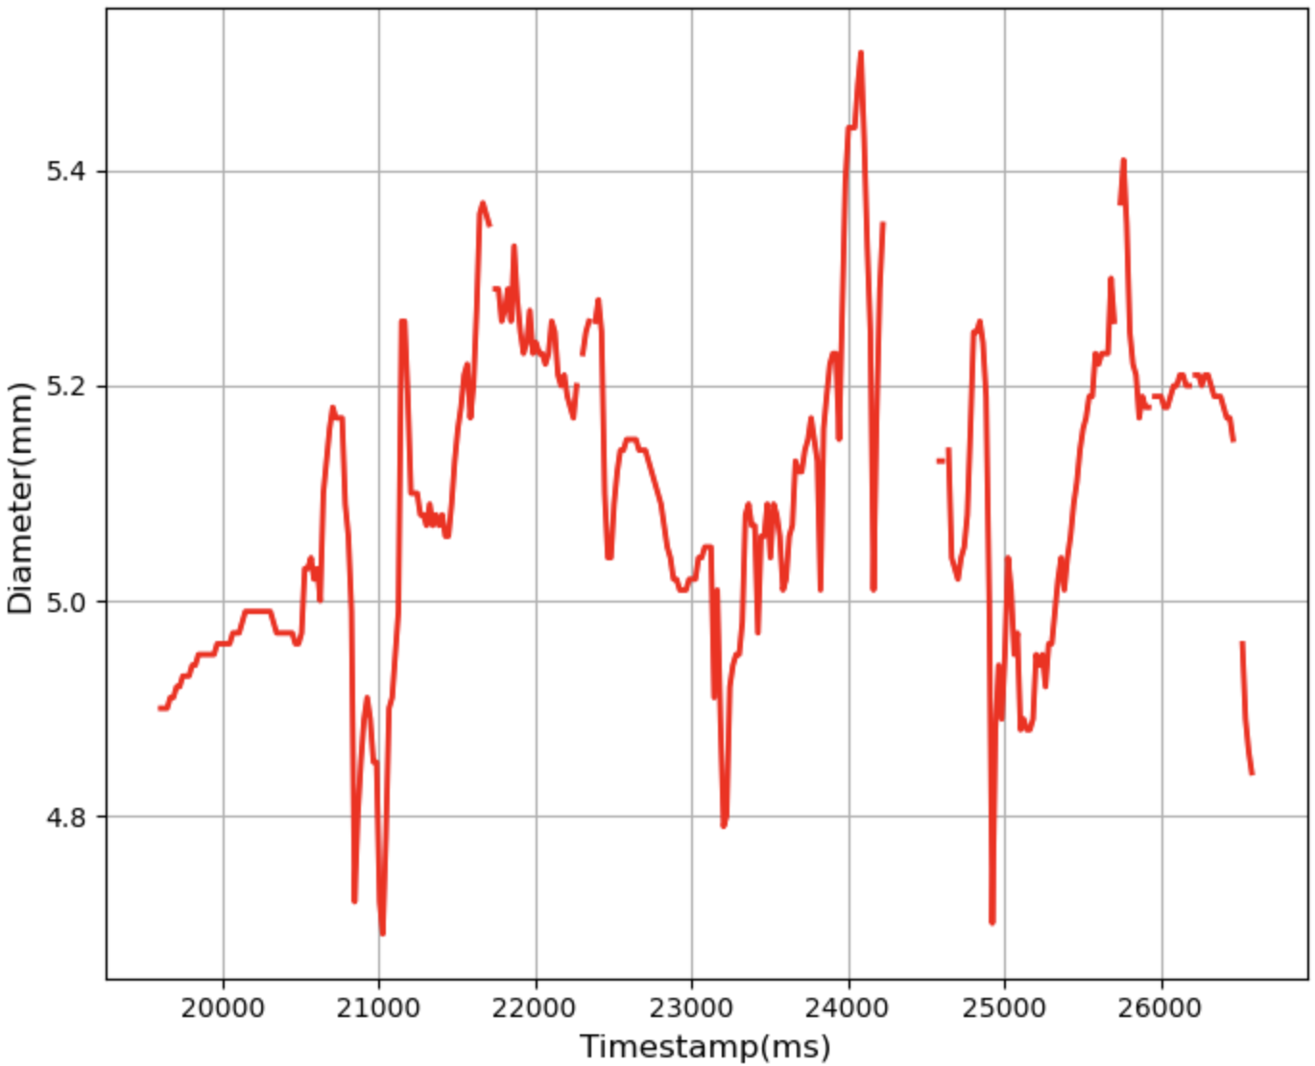
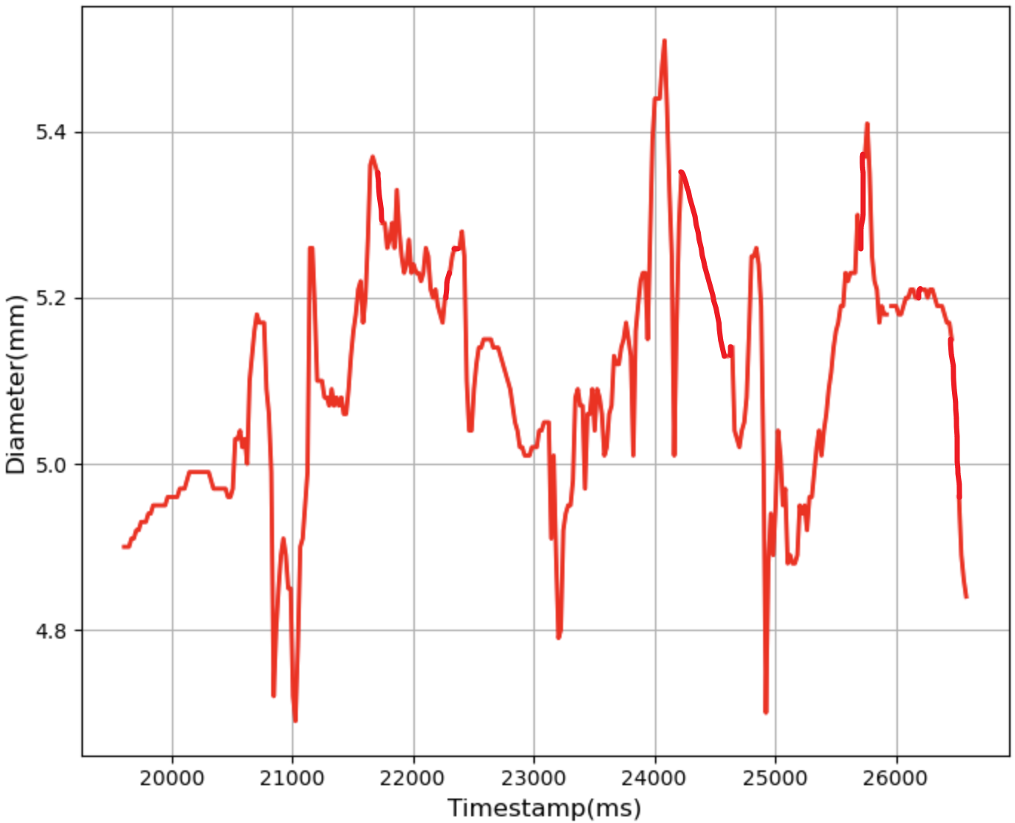
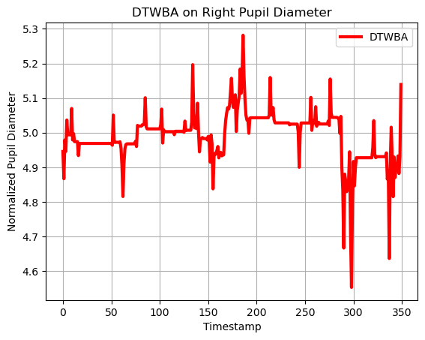
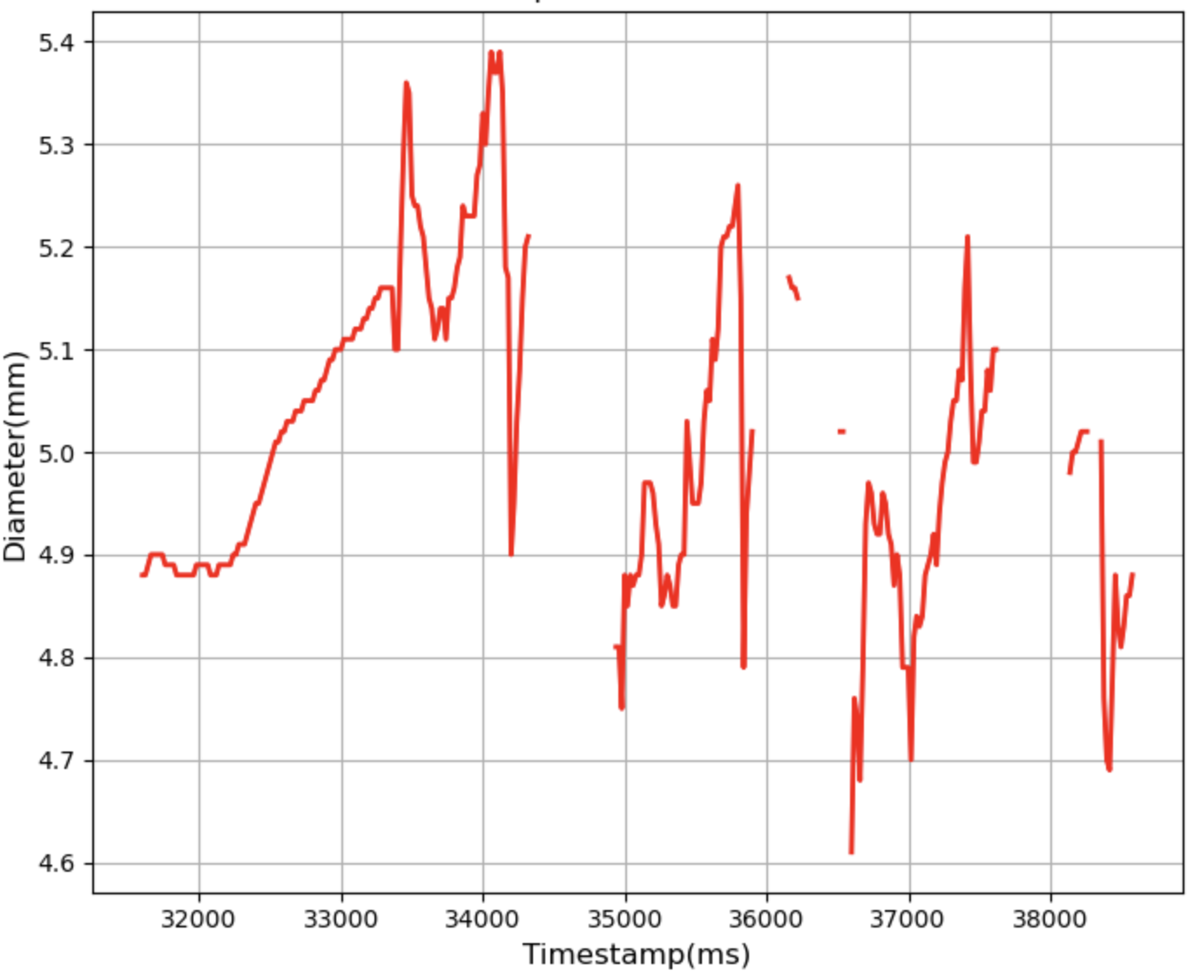
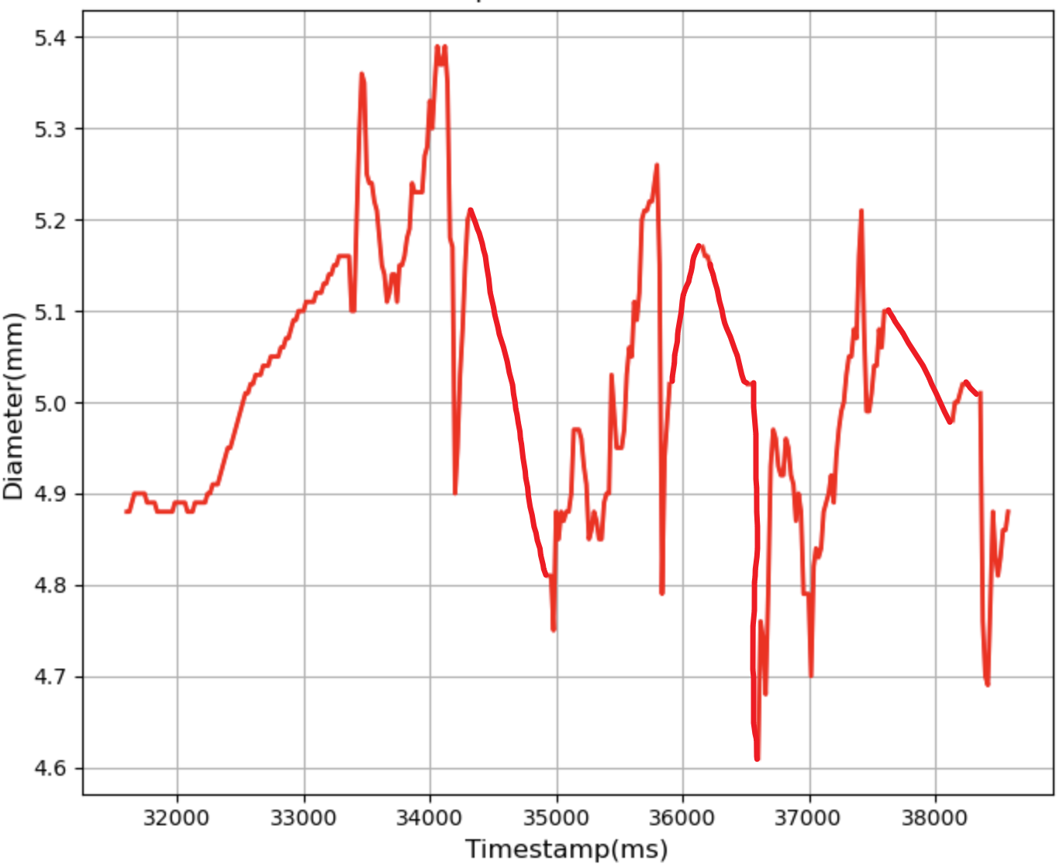
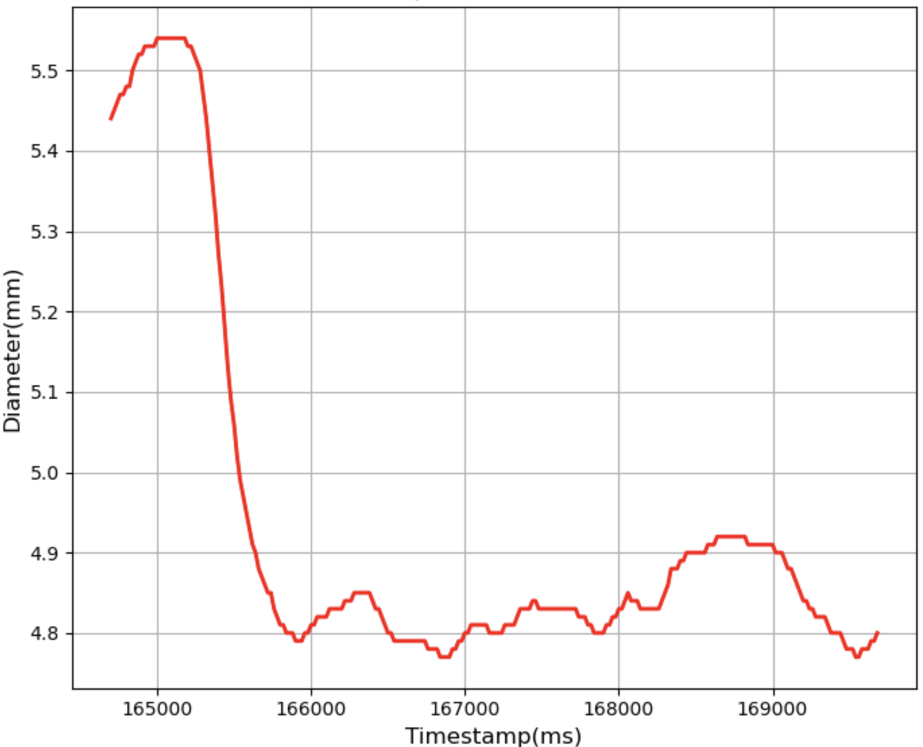
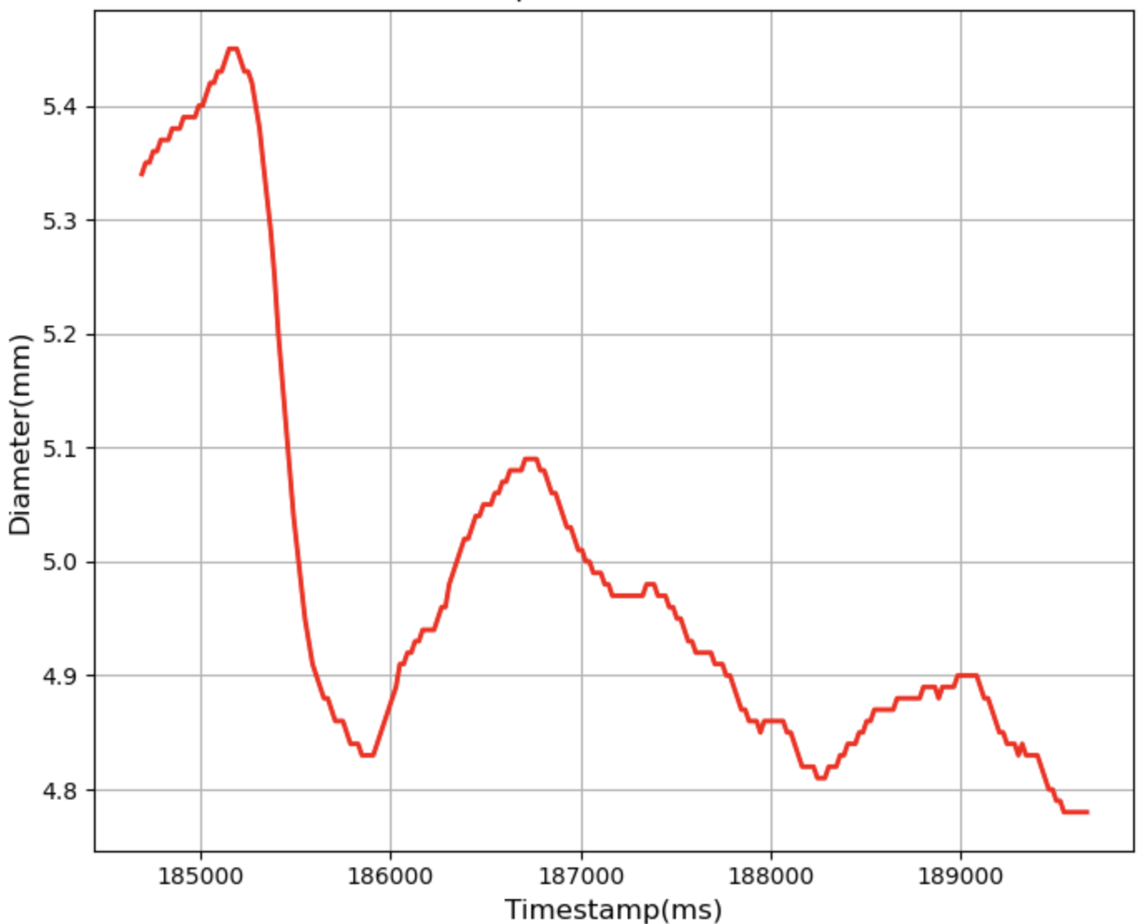
提案手法
3
無意識的な瞳孔の収縮・拡張反応を用いた新たな個人識別手法を提案する
提案手法概要
正規ユーザ登録時に視覚刺激を提示し、瞳孔径変化を取得
複数時系列のDBAを生成
このDBAと全てのユーザの瞳孔径時系列とDTW距離を計算
十分に正規ユーザを区別できるDTW距離の閾値を決定する
データ収集
DBA生成
… …
閾値決定
DTW距離計算
0.89
1.03
1.21
1.26
…
2.14
2.20
2.45
2.56
…
… …
… …
図1.提案手法概要
Notes:
正規ユーザ：アカウントの持ち主
正規ユーザが登録時に視覚刺激を提示し、 アイトラッカーで瞳孔径時系列を取得
複数時系列から正規ユーザのDBAを生成（固有特徴量として保存）
このDBAと全てのユーザの瞳孔径時系列とDTW距離を計算
十分に正規ユーザを区別できるDTW距離の閾値を決定する。任意のユーザのログイン時に、新規取得した時系列と特徴量のDBAとDTW距離を計算し、閾値と比較してログイン判定を行う
瞳孔は入射光量に応じて、自動的に収縮・拡大する
色刺激は明るさが同じ場合でも、心理的要因で瞳孔の大きさに影響を与えることが報告されている

Slide 4
視覚刺激の設計
4
8種類の視覚刺激（瞳孔の拡大・収縮が誘発される先行研究に基づく）
点滅、色グラデーション、視覚錯覚等
4種類の色の組合せ（赤青、黄青、赤緑、緑青）
視覚刺激と色を組み合わせて２つの実験に分けて検証

Slide 5
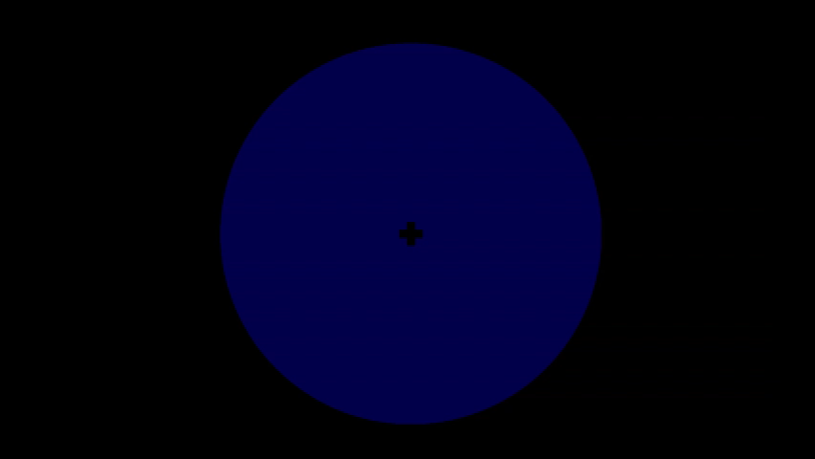
視覚刺激の設計
5
動画1. 視覚刺激1

Slide 6
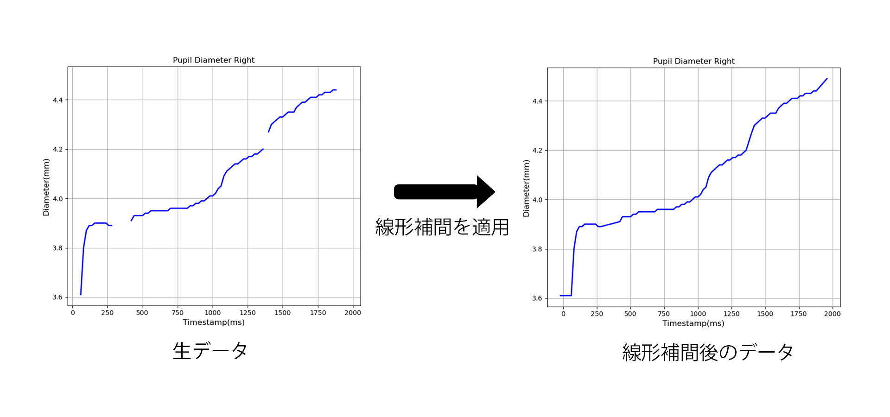
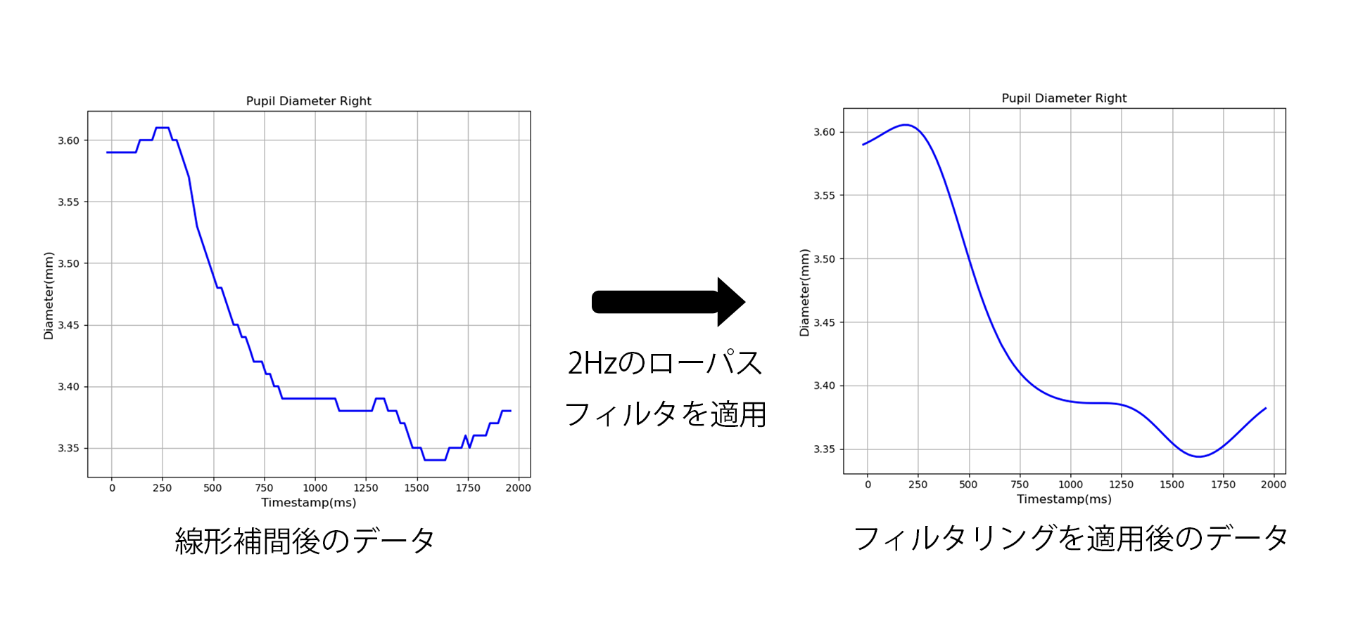
データ前処理
6
瞳孔径の時系列データに対して２つの前処理を実施
線形補間
まばたき等で発生する欠損値を補間するため
2Hzローパスフィルタ
2Hz以下に含まれる瞳孔反応を残し，ノイズ成分を除去
これは、瞳孔の周期振動が概ね0.04〜2Hzである知見に基づく
図3.線形補間例
図4.ローパスフィルタ例
Notes:
視覚刺激1と4種類の色を組み合わせた

Slide 7
DBA生成
7
正規ユーザの全瞳孔時系列データを用いてDBAを算出
DBAは複数の瞳孔時系列の平均値であるため、このDBAは正規ユーザの特徴量を最もよく代表する、固有性を有する指標だと考えられる
DBA生成
正規ユーザの瞳孔時系列 DBA
… …
図5.DBA生成例

Slide 8
DTW距離計算
8
前述の生成されたDBAと全ユーザの時系列データ間のDTW距離を計算
計算したDTW距離の中から、正規ユーザを区別できる閾値を決定
DTW距離計算
閾値決定
正規ユーザと計算したDTW距離
なりすましユーザと
計算したDTW距離
正規ユーザのDTW距離
閾値
0.89
1.03
1.21
1.26
…
2.14
2.20
2.45
2.56
…
1
2
3
なりすましユーザのDTW距離
… …
… …
図6.DTW距離計算の概念図
図7.閾値決定の概念図
Notes:
なりすましユーザ：アカウントの持ち主を装ってログインしようとする人

Slide 9
評価実験1
9
目的：
提案手法は成立するか（瞳孔系変化は固有性を有するか）
被験者：男性6名（20代）
アイトラッカー：Tobii Pro Glasses 2 Eye Tracker
刺激条件：
視覚刺激1〜4×色4種（赤青、黄青、赤緑、緑青）＝16条件
試行回数：
各刺激条件について、各被験者から10回のデータを収集する
データ前処理：線形補間のみ
評価指標：EER

Slide 10
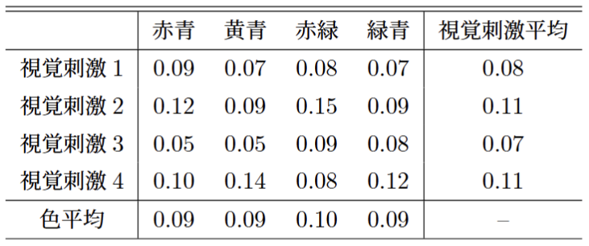
実験結果1
10
EER：最低が0.05、最高が0.15
考察：
瞳孔の拡張・収縮が個人認証に使用できるが、より個人の特徴量を抽出できるアルゴリズムを検証する必要がある
色による影響は小さい
以上の結果により、色による影響を排除し実験2を行う
表1.実験1の結果
Notes:
各刺激条件におけるEERは6名の被験者の平均EERである
全体のEER範囲は約0.07～0.11であり、本提案手法は実現可能性を有しているものの、実験環境やアルゴリズムなどの部分には改善の余地があることを示している
色要因は4グループ間で差が小さく、これは色要因の影響が小さいことを示している
以上の結果により、色の組合せを黄青に固定し，8種類の視覚刺激に対する性能の差に着目し実験2を行う

Slide 11
評価実験2
11
目的：
色による影響を除き視覚刺激のみ提示した場合、提案手法は成立するか
環境：実験1と同一環境
刺激条件：視覚刺激1〜8 × 色1種（黄青）＝8条件
被験者：実験1と異なる5名（男4／女1）
試行回数
各刺激条件について、各被験者から50回のデータを収集する
前処理：線形補間と2Hzローパスフィルタ
評価指標：EER

Slide 12
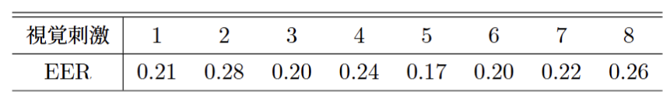
実験結果2
12
EER：最低が0.17、最高が0.28
考察：実験1より高く、理由は2Hzローパスフィルタが過剰に特徴を除去したためだと考えられる。
今後の課題
各視覚刺激を数値的な特徴量で表現
2回連続刺激による認証で精度を向上させる
表2.実験2の結果
Notes:
今後の課題：
各視覚刺激の特性を表現できる特徴量を抽出し、各特徴量に対して個別に実験を実施する
単一刺激ではなく2回連続刺激による認証でFRR/FAR低減の可能性の検証

Slide 13
まとめ
13
まとめ
本論文では、視覚刺激による瞳孔径の変化を用いた個人識別手法を提案した
DBAを固有の特徴量とし、DTW距離を比較することで正規ユーザの閾値を設定する
既存の生体認証技術よりEERが高く、性能向上の余地がある
今後の展望
視覚刺激を統一的に記述できる特徴量を導入する
本提案手法のVRデバイス環境への実装

Slide 14
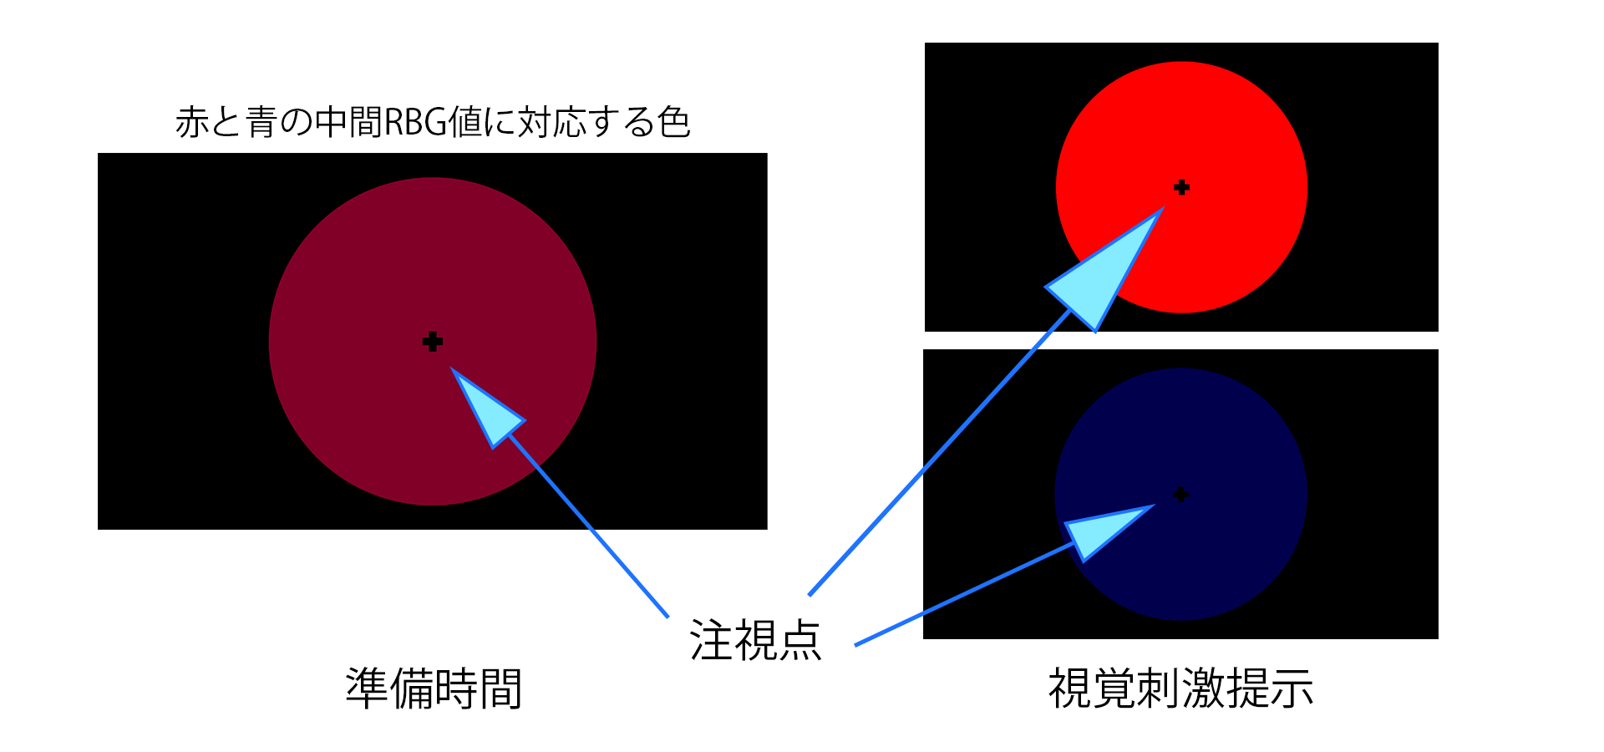
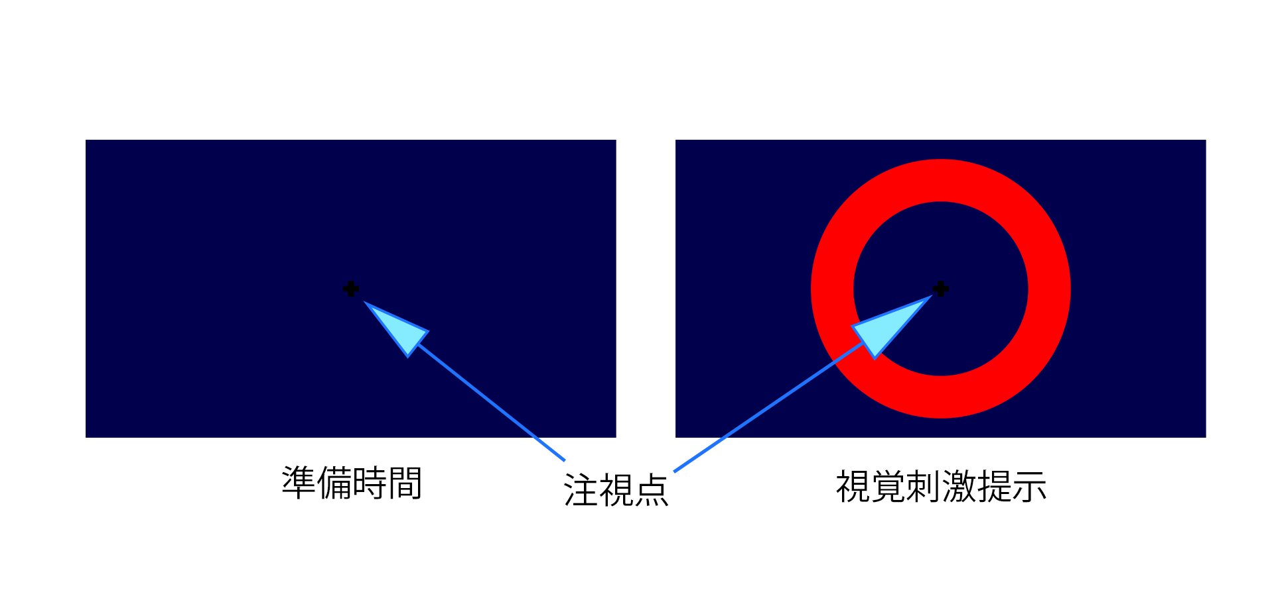
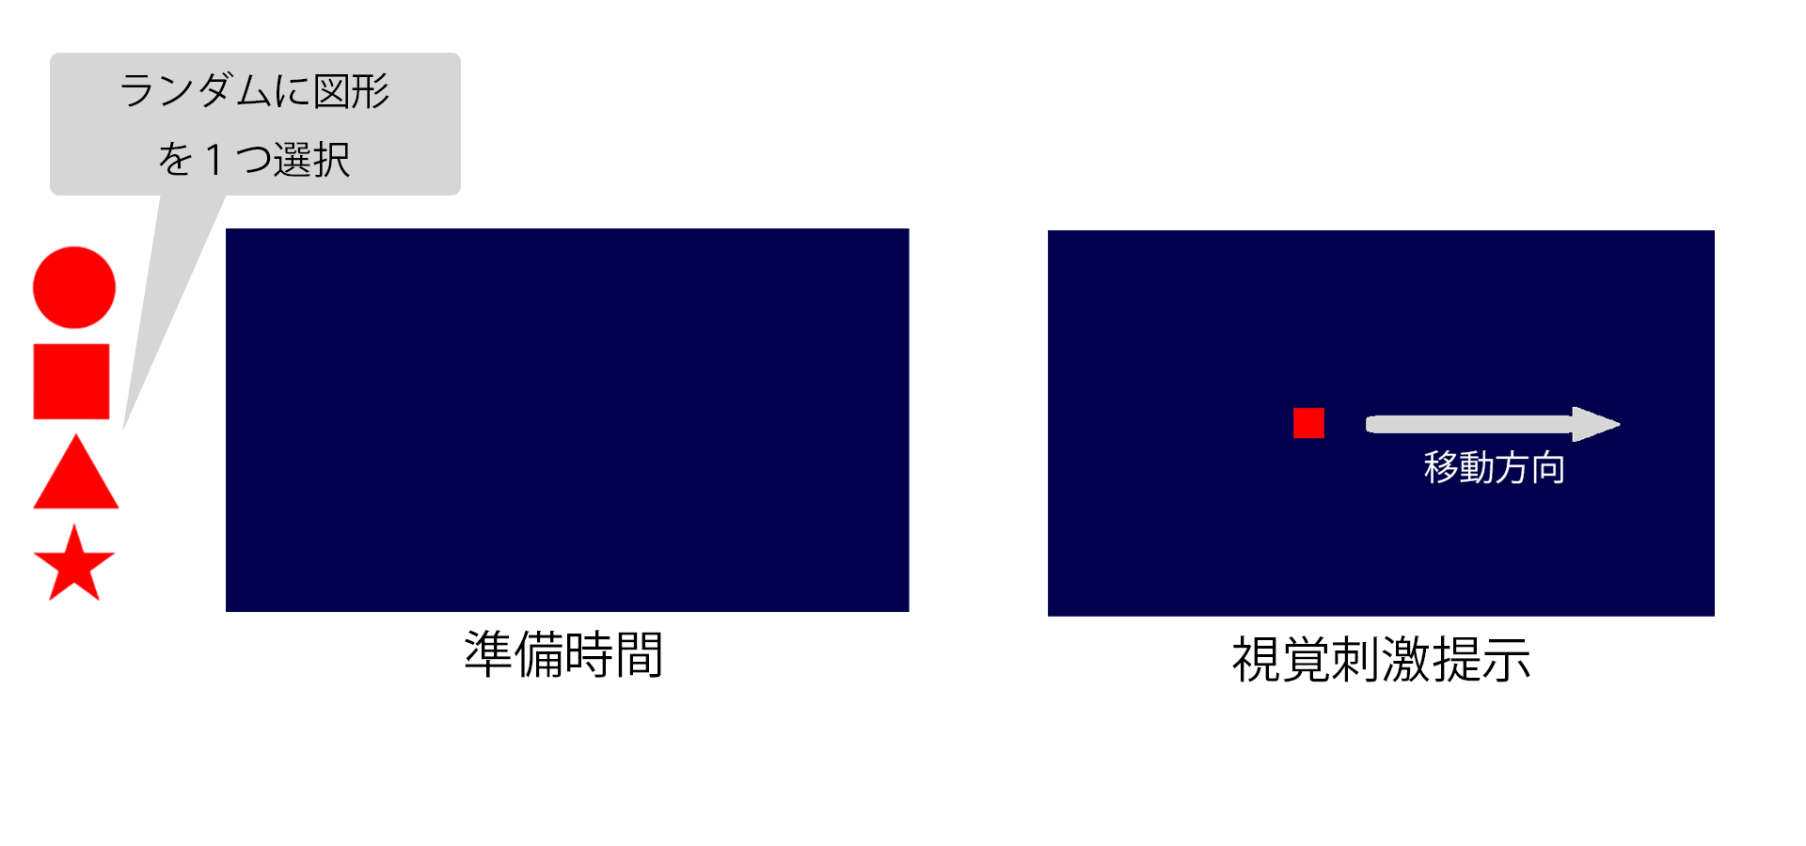
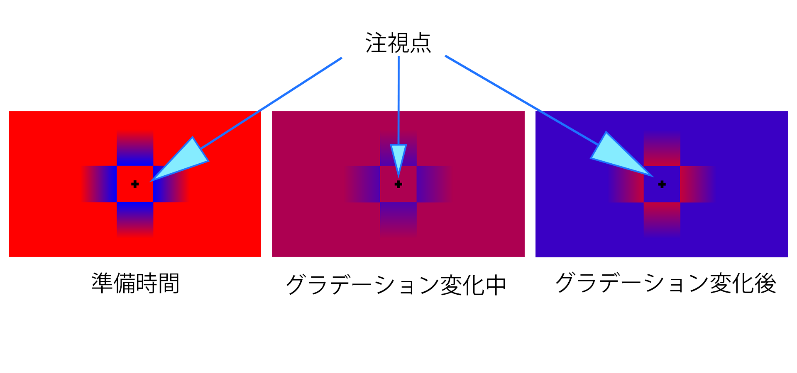
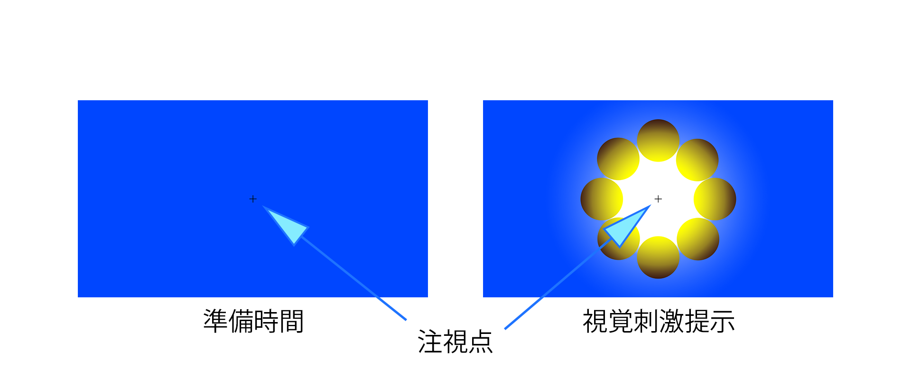
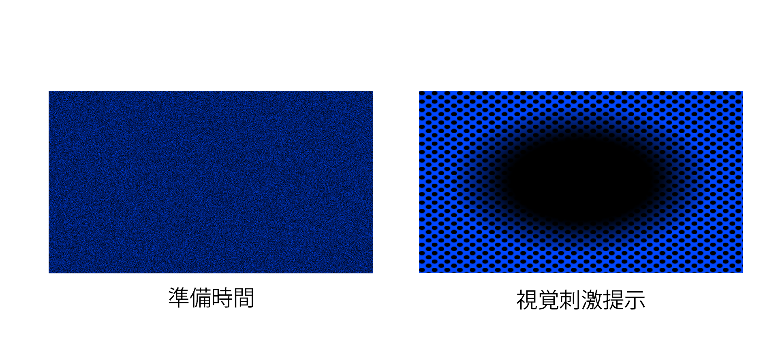
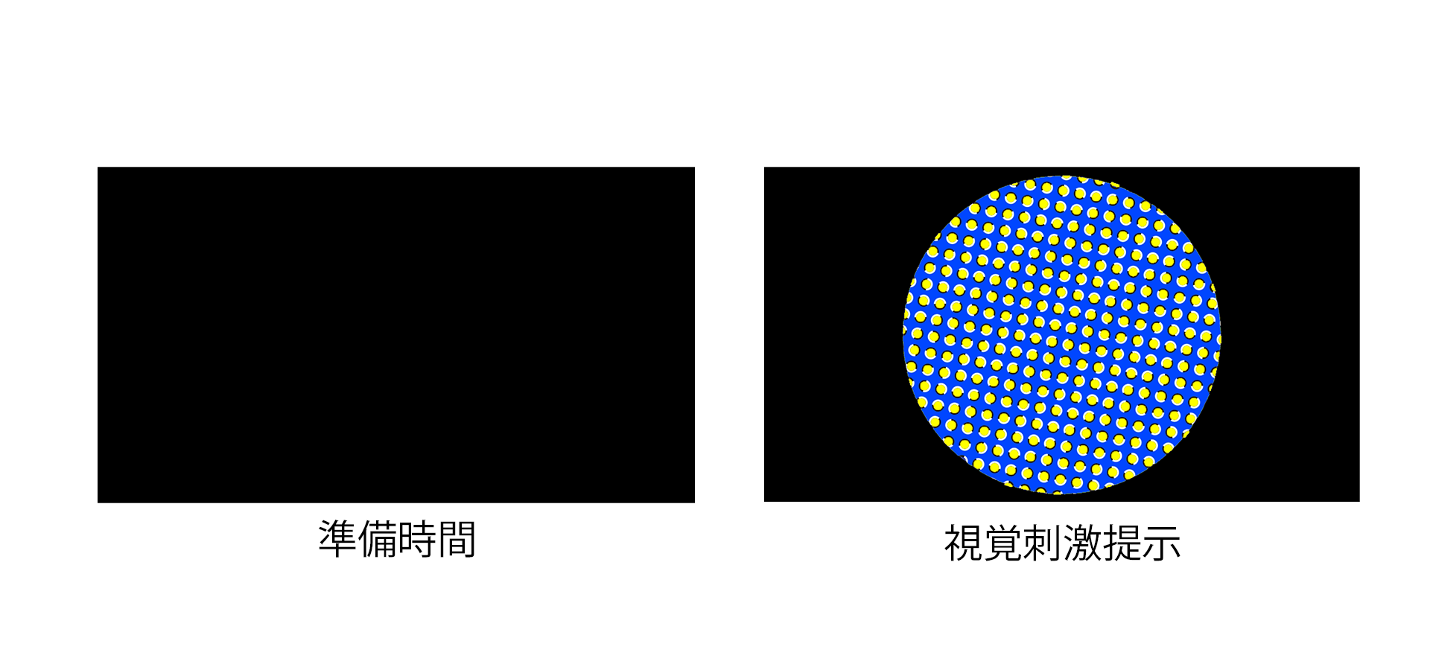
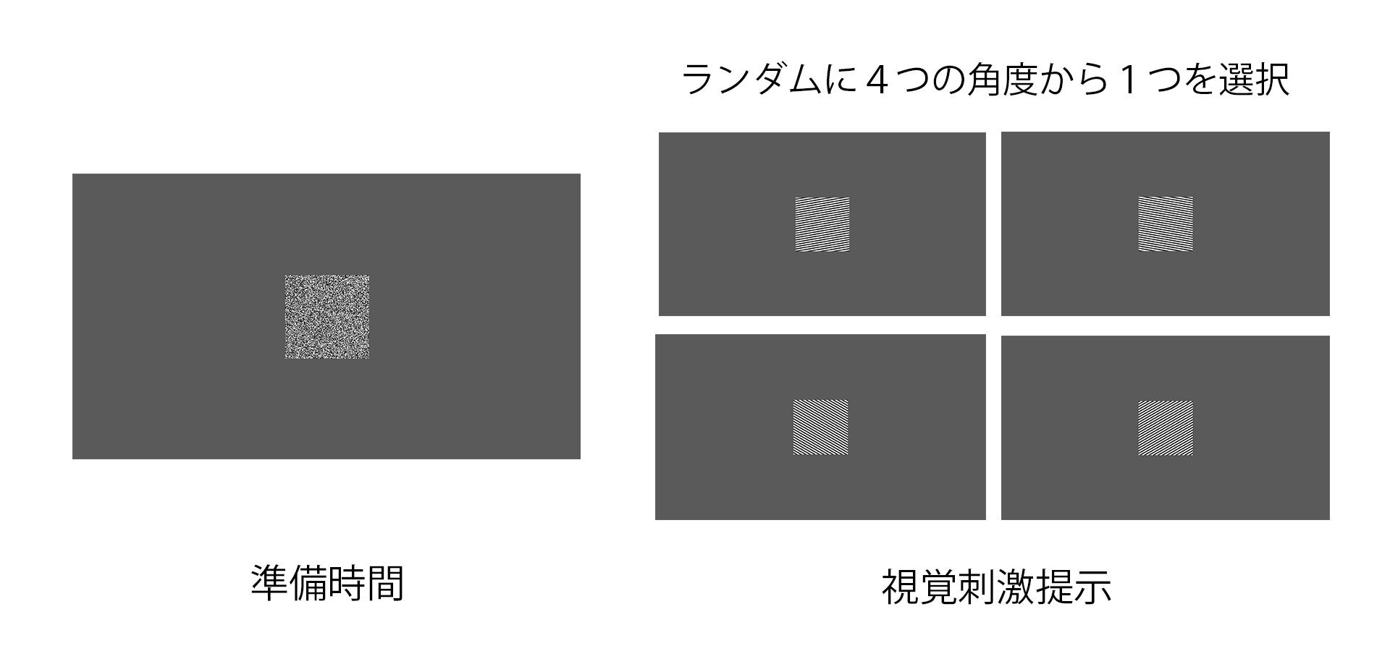
付録：視覚刺激一覧
視覚刺激1
視覚刺激2
視覚刺激3
視覚刺激4
視覚刺激5
視覚刺激6
視覚刺激7
視覚刺激8

